Slide 1

Um processo automatizado de busca de sinais fracos na Internet
Professores:
Orientador: Prof. Dr. Edilson Ferneda
Coorientadora: Profª. Drª. Elaine Coutinho Marcial
Mestrando:
Rodrigo Teixeira dos Santos

Slide 2






Introdução
ORGANIZAÇÕES
AMEAÇA
OPORTUNIDADE

Slide 3



Introdução
ORGANIZAÇÕES

Slide 4
Problema
Existe a possibilidade de buscar, de forma automatizada, sinais fracos (Weak Signals) na Internet de forma a subsidiar um trabalho de prospectiva sobre um tema específico?

Slide 5
Objetivos
GERAL
Propor um processo automatizado de busca de sinais fracos (Weak Signals) na Internet em um contexto de prospectiva.
ESPECÍFICOS
Identificar, na literatura, os principais métodos, técnicas e ferramentas de busca de sinais fracos;
Definir necessidades tecnológicas envolvidas na criação de um sistema de busca de sinais fracos na Internet; e
Definir os requisitos necessários para uma ferramenta de acompanhamento de sinais fracos provindos da Internet em um contexto de prospectiva.

Slide 6
Justificativa/Relevância do estudo
GLOBALIZAÇÃO
GLOBALIZAÇÃO
ESTUDOS DE FUTURO E OS CENÁRIOS
SINAIS FRACOS
INTELIGÊNCIA COMPETITIVA

Slide 7
Revisão de literatura
Base de pesquisa utilizada: Scopus
Período de pesquisa: 10 anos
Pesquisa inicial feita com o termo “weak signals”
Quantitativo de 1.729 documentos.

Slide 8
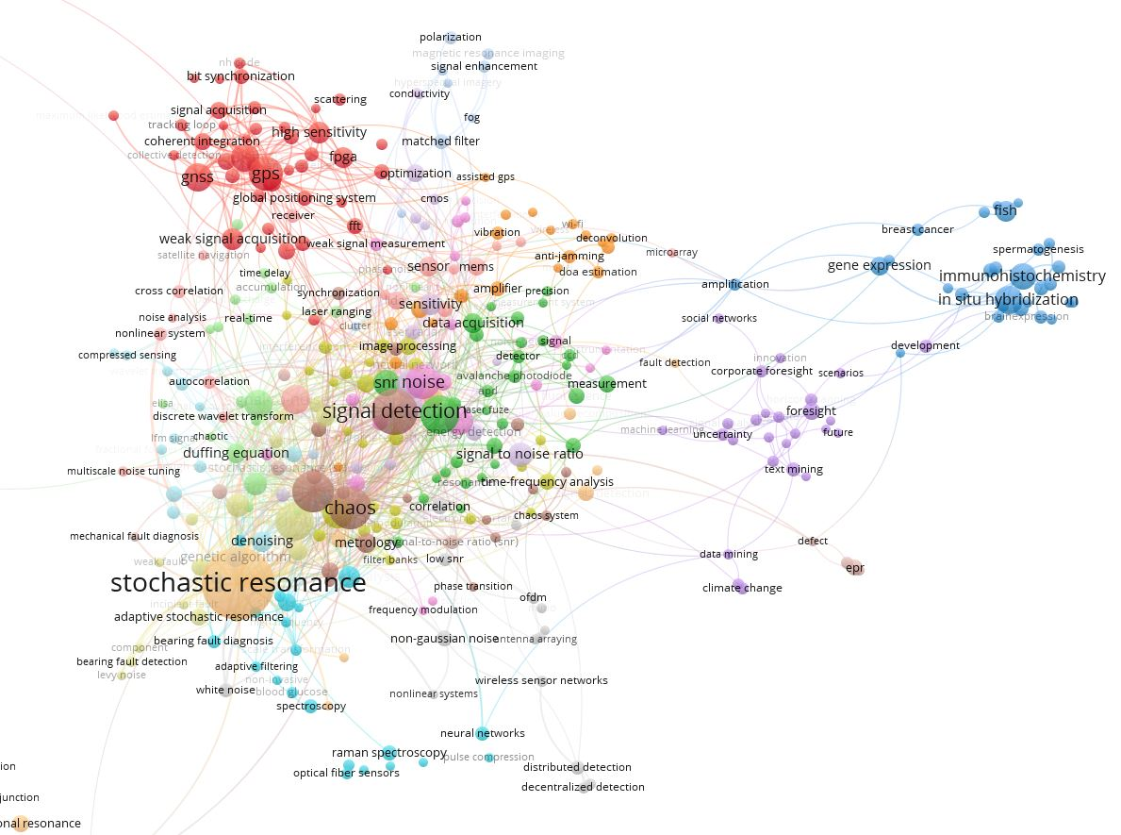
Revisão de literatura

Slide 9
Revisão de literatura
Procedimento utilizando os clusters para a construção da query de pesquisa:
Utilização de todas as palavras do cluster 5;
Retirada de 80% - paretto - das palavras constantes nos outros clusters (ordenação das palavras por cluster com maior peso - força).

Slide 10
Revisão de literatura
Cluster | Termos
1 | "gps", "acquisition", "gnss", "high sensitivity", "software receiver", "global positioning system (gps)", "fpga", "weak signal acquisition" e "coherent integration";
2 | "signal processing", "snr", "data acquisition", "information processing", "noise figure", "apd", "avalanche photodiode", "detector", "digital signal processing", "measurement", "dynamic range" e "receivers";
3 | "immunohistochemistry", "in situ hybridization", "mouse", "mrna", "rat", "amplification" e "fish";
4 | "wavelet transform", "neural network", "parameter estimation", "pattern recognition", "remote sensing" e "filter banks";
5 | "big data", "climate change", "competitive intelligence", "corporate foresight", "data mining", "decision-making", "development", "early detection", "early warning", "early warning system", "environmental scanning", "foresight", "future", "future sign", "horizon scanning", "innovation", "machine learning", "scenario planning", "scenarios", "security", "signal analysis", "social networks", "text mining", "time series", "uncertainty" e "wild cards”.

Slide 11
Revisão de literatura
Cluster | Termos
6 | "wavelet analysis", "simulation", "neural networks" e "scale transformation";
7 | "correlation detection", "dsp", "power spectrum", "adaptive filter", "anti-jamming", "vibration" e "filter";
8 | "signal detection", "chaos", em "duffing oscillator";
9 | "noise", "lock-in amplifier" e "intermittent chaos";
10 | "signal-to-noise ratio", "sensor", "lidar" e "photon counting";
11 | "detection", "chaotic oscillator" e "duffing equation";
12 | "genetic algorithm", "matched filter" e "methods: statistical";
13 | "fault diagnosis", "feature extraction" e "bistable system";
14 | "cognitive radio", "spectrum sensing" e "signal to noise ratio";
15 | "denoising", "weak signal extraction", "compressive sensing", "independent component analysis" e "signal recovery";

Slide 12
Revisão de literatura
Cluster | Termos
16 | "stochastic resonance" e "cross-correlation";
17 | "adaptive";
18 | "nonlinear optics";
19 | "non-gaussian noise";
20 | "correlation";
21 | "white noise";
22 | "generalized gaussian distribution";
23 | "multiplicative noise";

Slide 13
Revisão de literatura
TITLE-ABS-KEY ( "weak signals" OR "weak signals detection" AND ( " big data " OR "climate change" OR "competitive intelligence" OR "corporate foresight" OR "data mining" OR "decision-making" OR "decision making" OR "development" OR "early detection" OR "early warning" OR "early warning system" OR "environmental scanning" OR "foresight" OR "future" OR "future sign" OR "horizon scanning" OR "innovation" OR "machine learning" OR "scenario planning" OR "scenarios" OR "security" OR "signal analysis" OR "social networks" OR "text mining" OR "time series" OR "uncertainty" OR "wild cards" ) AND NOT ("gps" OR "acquisition" OR "gnss" OR "high sensitivity" OR "software receiver" OR "global positioning system (gps)" OR "fpga" OR "weak signal acquisition" OR "coherent integration" OR "signal processing" OR "snr" OR "data acquisition" OR "information processing" OR "noise figure" OR "apd" OR "avalanche photodiode" OR "detector" OR "digital signal processing" OR "measurement" OR "dynamic range" OR "receivers" OR "immunohistochemistry" OR "in situ hybridization" OR "mouse" OR "mrna" OR "rat" OR "amplification" OR "fish" OR "wavelet transform" OR "neural network" OR "parameter estimation" OR "pattern recognition" OR "remote sensing" OR "filter banks" OR "wavelet analysis" OR "simulation" OR "neural networks" OR "scale transformation" OR "correlation detection" OR "dsp" OR "power spectrum" OR "adaptive filter" OR "anti-jamming" OR "vibration" OR "filter" OR "signal detection" OR "chaos" OR "duffing oscillator" OR "noise" OR "lock-in amplifier" OR "intermittent chaos" OR "signal-to-noise ratio" OR "sensor" OR "lidar" OR "photon counting" OR "detection" OR "chaotic oscillator" OR "duffing equation" OR "genetic algorithm" OR "matched filter" OR "methods: statistical" OR "fault diagnosis" OR "feature extraction" OR "bistable system" OR "cognitive radio" OR "spectrum sensing" OR "signal to noise ratio" OR "denoising" OR "weak signal extraction" OR "compressive sensing" OR "independent component analysis" OR "signal recovery" OR "stochastic resonance" OR "cross-correlation" OR "adaptive" OR "nonlinear optics" OR "non-gaussian noise" OR "correlation" OR "white noise" OR "generalized gaussian distribution" OR "multiplicative noise")) AND PUBYEAR > 2008
219 trabalhos

Slide 14
Revisão de literatura (resultados)
Referências | Assuntos
Battistella, Cinzia (2013) | Características de implementação de uma corporação com visão de futuro (em inglês, Corporate Foresight).
Battistella, Cinzia;De Toni, Alberto (2011)
Pierre Rossel (2009); | Características para melhoria na identificação e estruturação de sinais fracos.
Olivier Glassey (2009)
Liebl, Franz;Schwarz, Jan Oliver (2010)
Kuusi, Osmo;Hiltunen, E. (2012)
Carbonell, Javier et al. (2015)
Comai, Alessandro (2011) | Problemas durante a implementação de Inteligência Competitiva.
Dousset, Bernard et al. (2011) | Desenvolvimento de um sistema.
Yoon, Janghyeok (2012)
Averil Horton (2012)
Thorleuchter, Dirk;Van den Poel, Dirk (2013)
Thorleuchter, Dirk et al. (2014)
Cohen, Katie et al. (2013)
Rohrbeck, René et al. (2015)
Yang, Wei et al. (2016)
Placzek, Markus et al. (2015)
Kim, Jieun et al. (2016)
Guenther Schuh et al. (2016)

Slide 15
Revisão de literatura (resultados)
Referências | Assuntos
Steinecke, Neon et al. (2011) | Revisão de literatura no que tange sistemas de sinais antecipativos (em inglês, Early Warning Systems)
Rausch, Alexandra et al. (2012)
Jörg H. Mayer et al. (2013) | Sugestão de como implementar um sistema de detecção de sinais fracos.
Dohn, Katarzyna et al. (2013)
Gheorghiu, Radu et al. (2016)
24 trabalhos

Slide 16
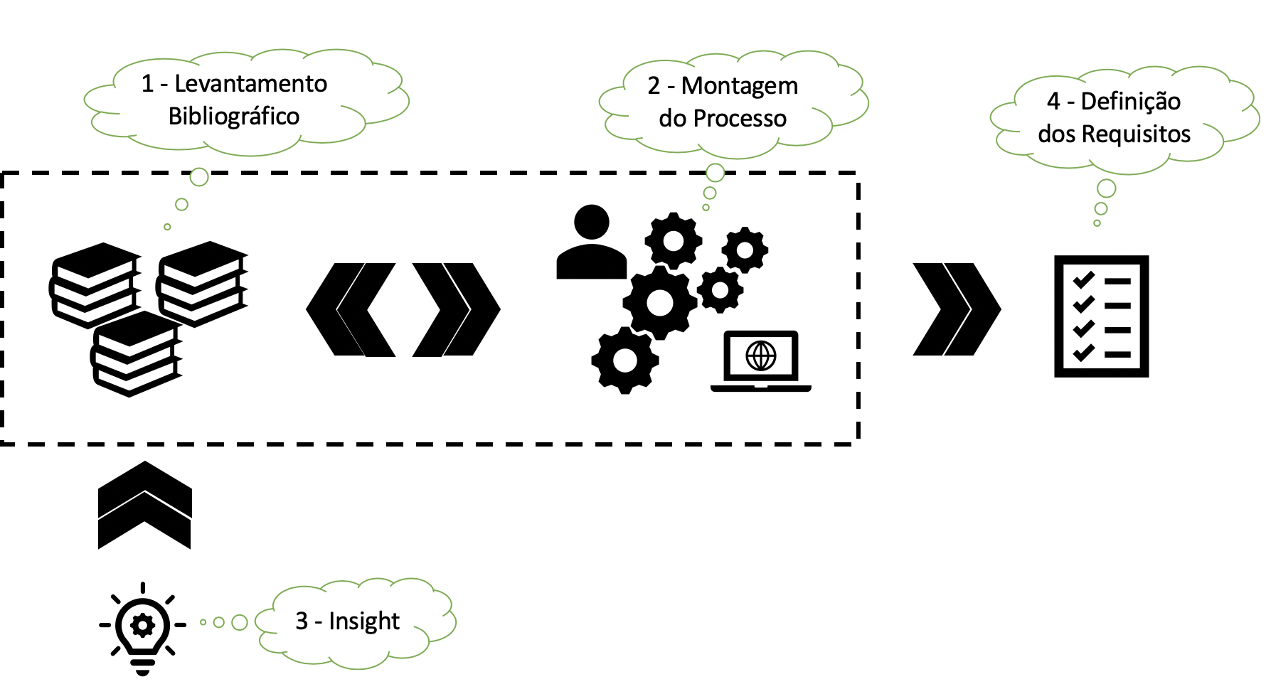
Procedimentos metodológicos

Slide 17
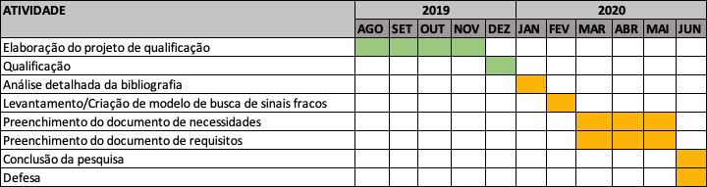
Cronograma

Slide 18
Obrigado

